Slide 1
COVID-19 전세계 감염 확산 예측 모델
2020.07.01
BIBS, Seoul National University

Slide 2
목차
연구 목표
연구 방법
연구 현황
연구 진행 계획

Slide 3
1. 연구 목표
Summary-based Analysis
통계적 모델을 통해 각 국가의 확진 경향성을 몇 개의 Parameter로 요약한다.
적합된 Parameter의 의미를 해석하고 국가별 time-independent variable과의 연관성을 분석한다.
Trajectory Analysis
Oxford 그룹에서 제공하는 각 국가의 날짜별 정책 시형 변수를 이용, time-dependent variable과의 연관성을 분석한다.

Slide 4
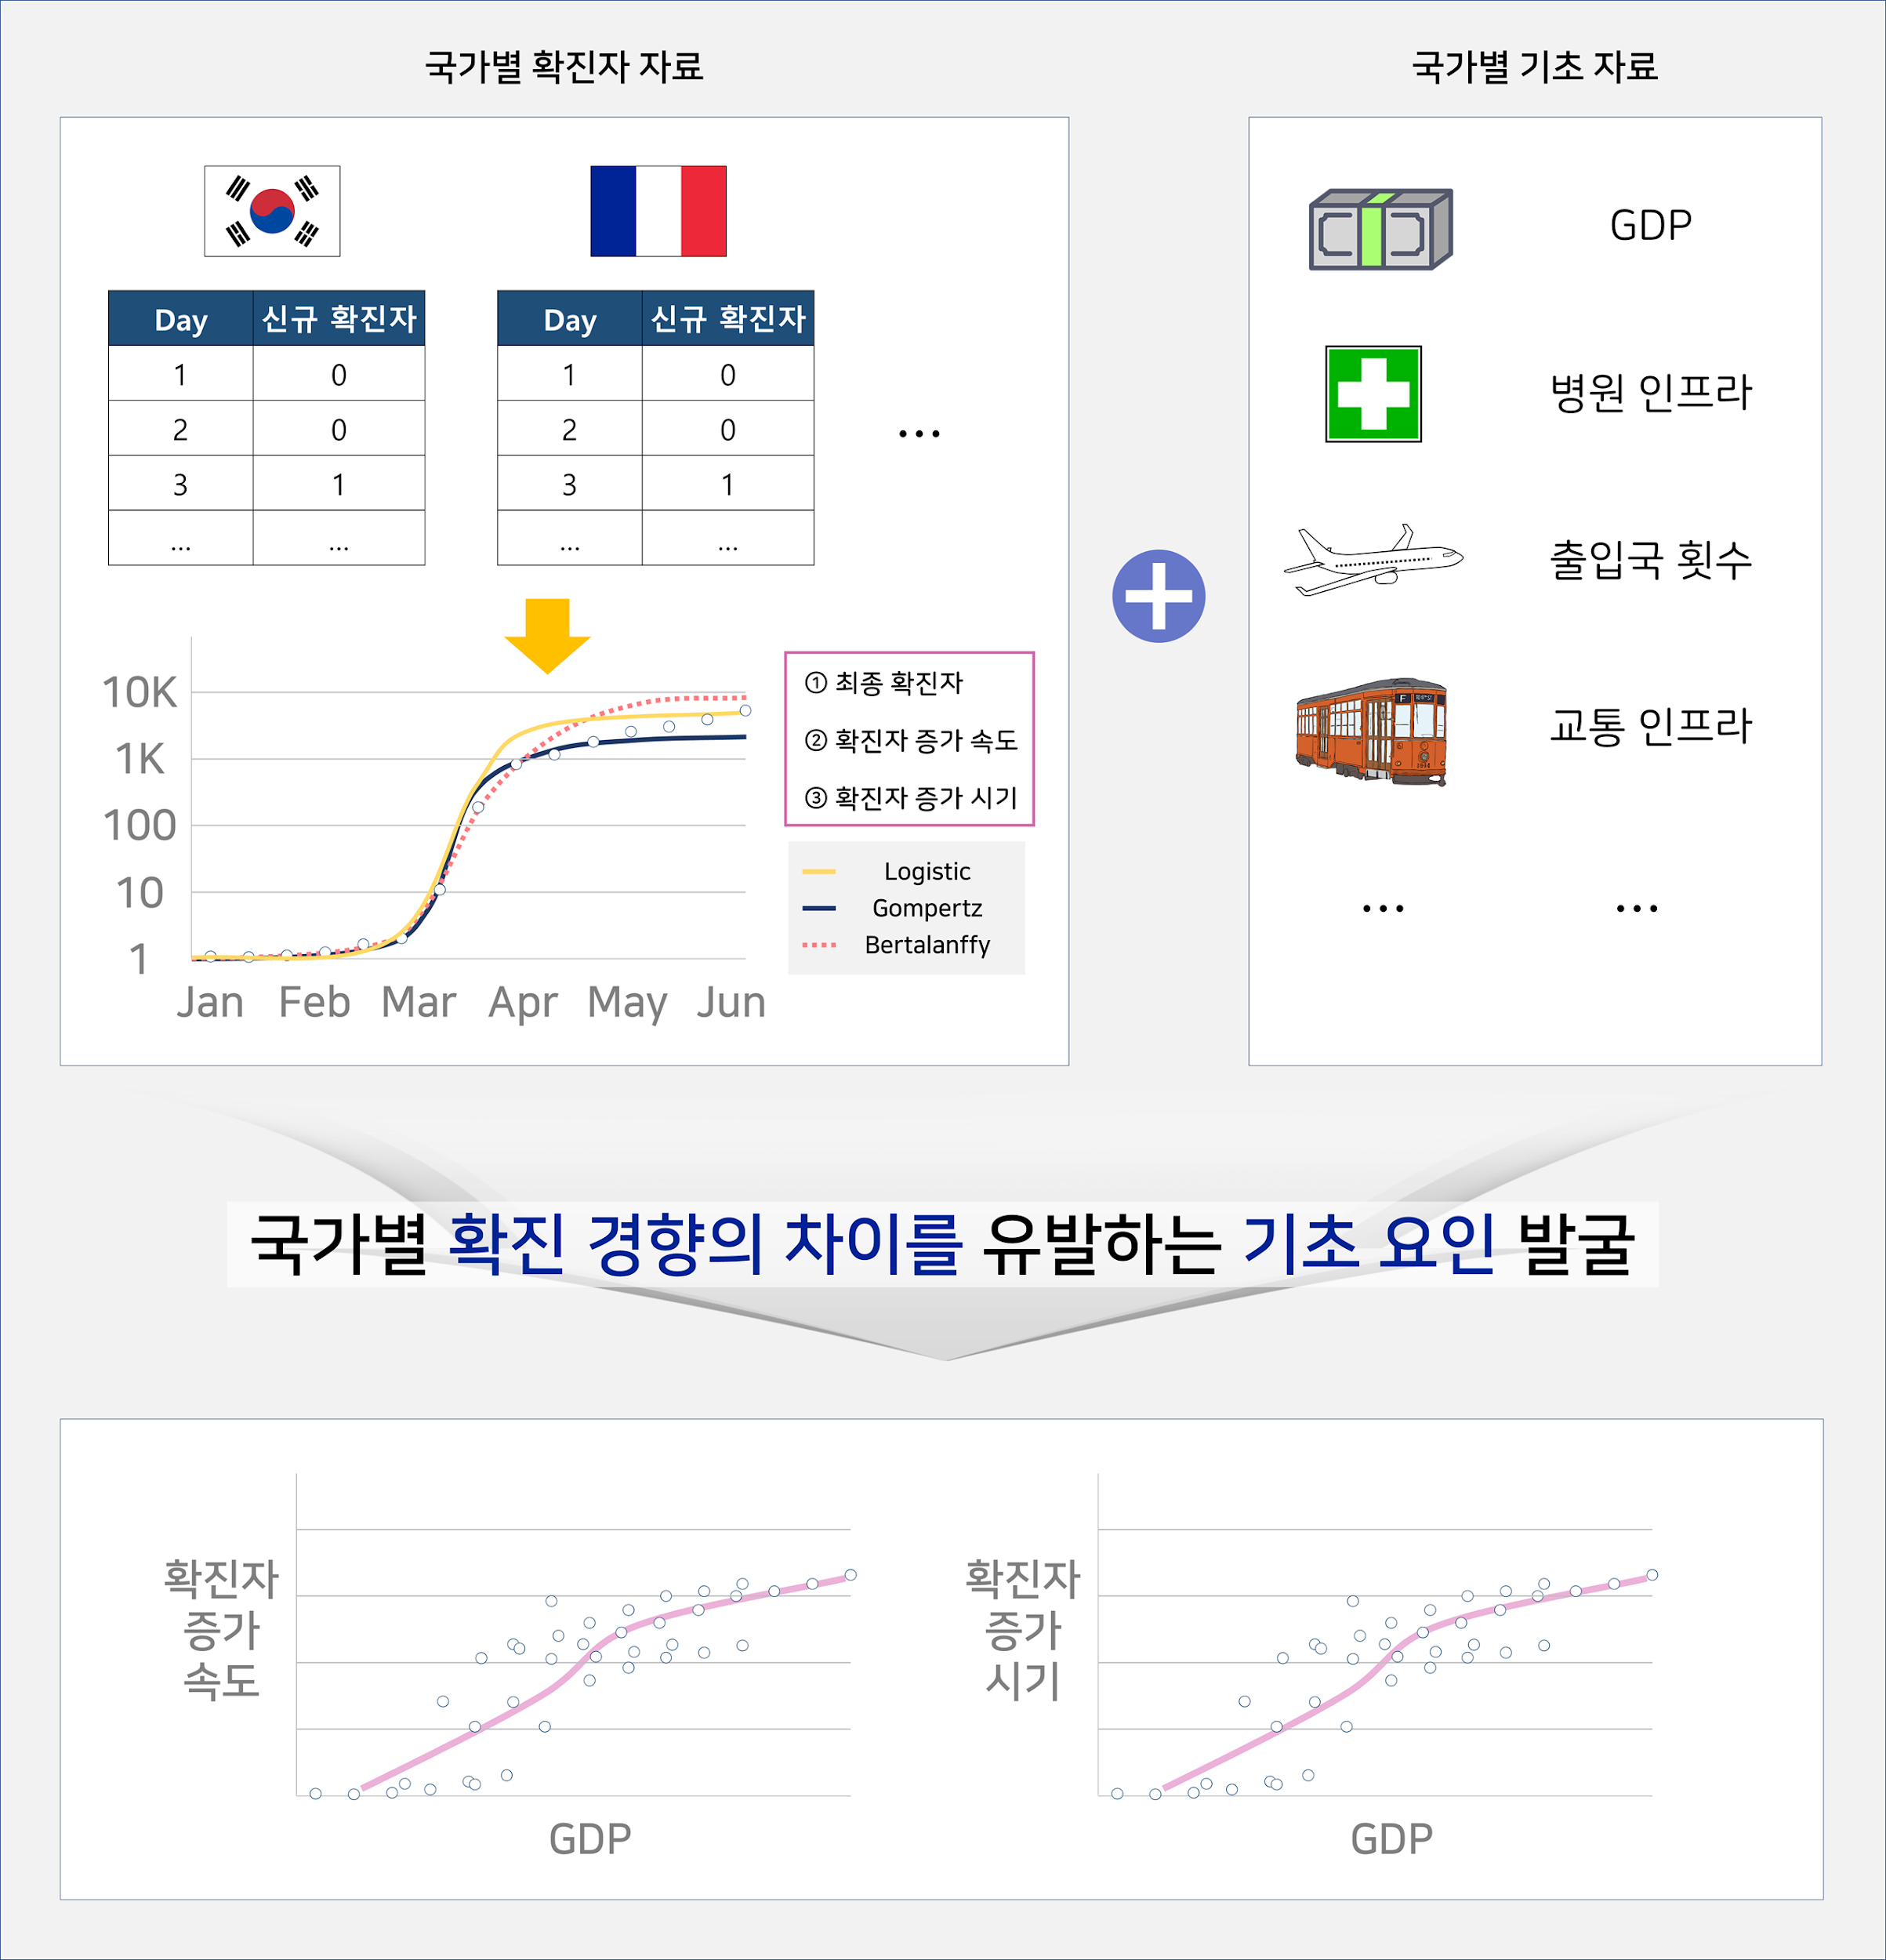
세 가지 통계모형의 Parameter를 이용,
국가별 확산 경향성의 차이를 유발하는
주요한 인자를 탐색함

Slide 5
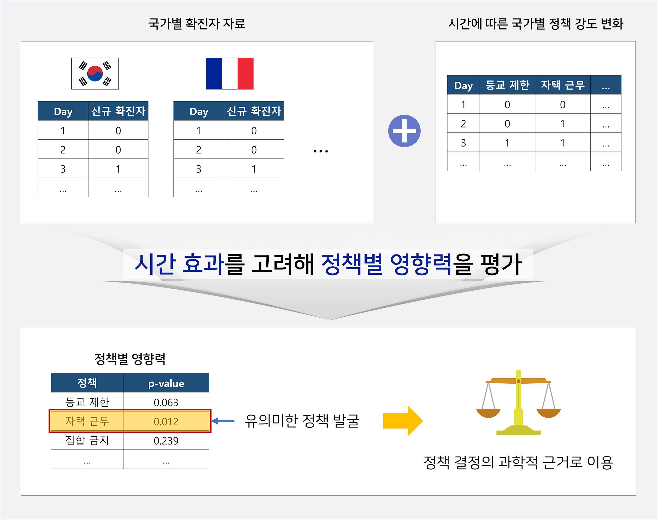
각 국가의 시간별 대응 전략을
고려한 확진자 수 예측

Slide 6
2. 연구 방법 - 1) Summary-based Analysis
1) 통계적 모델 적합
분석 방법
Logistic, Gompertz, Bertalanffy, Poisson Regression 를 40개 국가에 대해 적합
분석 목적
시간에 따른 확진자수 추세를 수 개의 Parameter로 요약

Slide 7
2. 연구 방법 - 1) Summary-based Analysis
2) Time-independent 변수와 확진 추세 사이의 연관성 분석
분석 내용
국가별 확진 추세에 영향을 줄만한 Time-independent variable 목록을 구성
*GDP, 해외여행 숫자 등
기존에 적합한 모델의 Parameter들과 위 Variable 사이의 연관성을 분석
분석 목적
국가별 확산 추세를 요약한 Parameter들과 Time-independent variable 사이의 연관성을 분석

Slide 8
2. 연구 방법 - 2) Trajectory Analysis
1) Variable List up
분석 내용
Oxford 그룹에서 제공하는 각 국가의 날짜별 정책 시행 변수의 의미 파악
각 변수들의 기초통계분석 및 전체적인 추이 파악
* Spaghetti Plot (나라별, 정책별) 등
분석 목적
전체 정책별 효과 예측 전 개별 정책의 영향 예측

Slide 9
2. 연구 방법 - 2) Trajectory Analysis
2) 정책별 영향력 평가
분석 내용
Poisson Regression을 활용해 정책 변수, 시간과 확진자 수 사이의 연관성 분석
GEE를 활용해 각 나라의 시간에 따른 확진자 수 변화를 정책 변수를 이용해 예측
분석 목적
Time-dependent variable인 정책 변수와 확진자 수 사이의 연관성 분석
GEE model - geepack in R
Poisson - glm in R
Variable codebook - codebook
Raw data - https://raw.githubusercontent.com/OxCGRT/covid-policy-tracker/master/data/OxCGRT_latest.csv

Slide 10
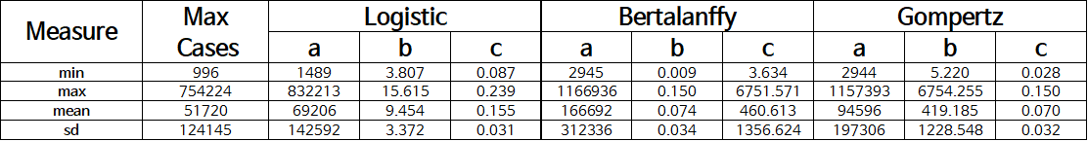
3. 연구 현황 - 1) Summary-based Analysis
1) 통계적 모델 적합
6월 4일까지를 기준으로 적합

Slide 11
3. 연구 현황 - 1) Summary-based Analysis
2) Time-independent 변수와 확진 추세 사이의 연관성 분석
COVID-19 확산 현황과 관련 있을만한 변수 취합
* 최근 5년 이내의 NA가 가장 적은 변수를 선택

Slide 12
3. 연구 현황 - 1) Summary-based Analysis
2) Time-independent 변수와 확진 추세 사이의 연관성 분석
List up한 변수와 적합된 Parameter 사이의 연관성 분석 (Simple Linear Regression)
Y (Fitted Parameter) ~ X (Time-independent Variable)

Slide 13
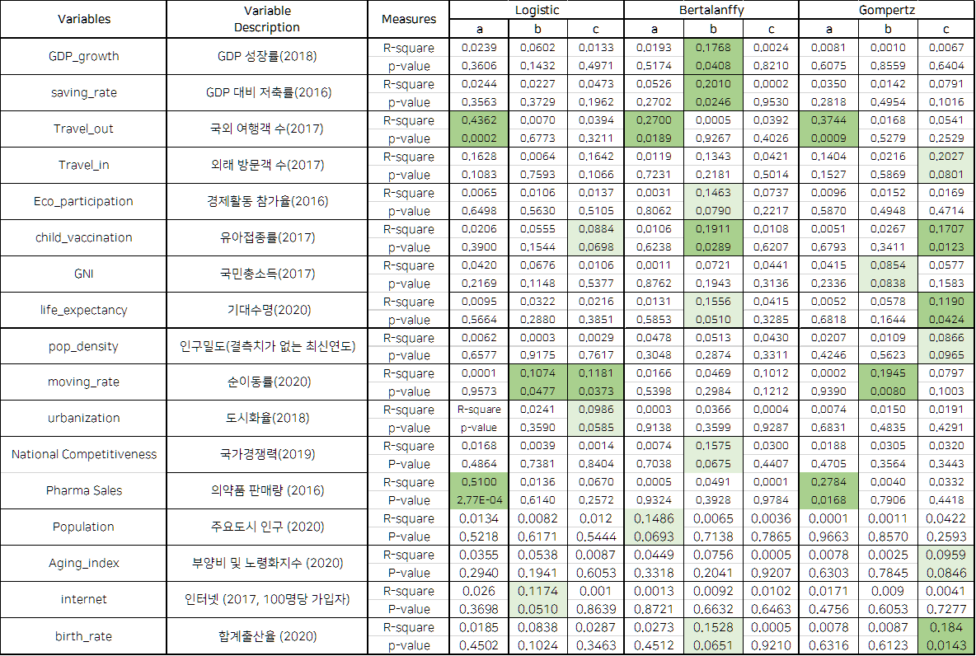

Slide 14
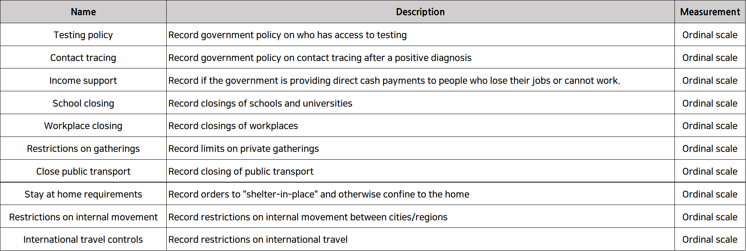
3. 연구 현황 - 2) Trajectory Analysis
codebook

Slide 15
4. 연구 진행 계획
Summary-based Analysis
Simple에서 유의했던 변수의 방향성 해석
정책 변수를 하나로 요약해 추가

Slide 16
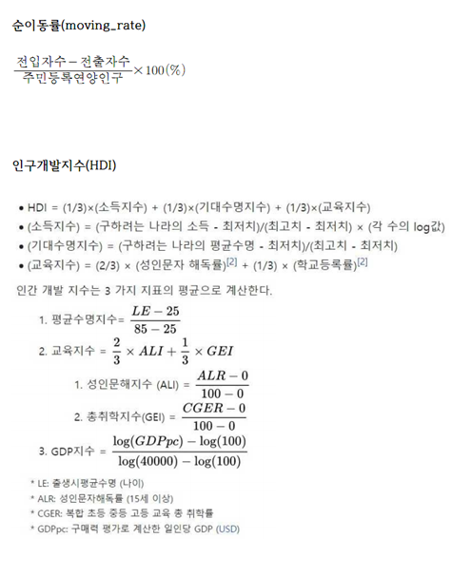
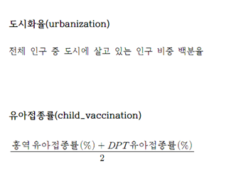
Supplement - 1) Summary-based Analysis (Variables)

Slide 17
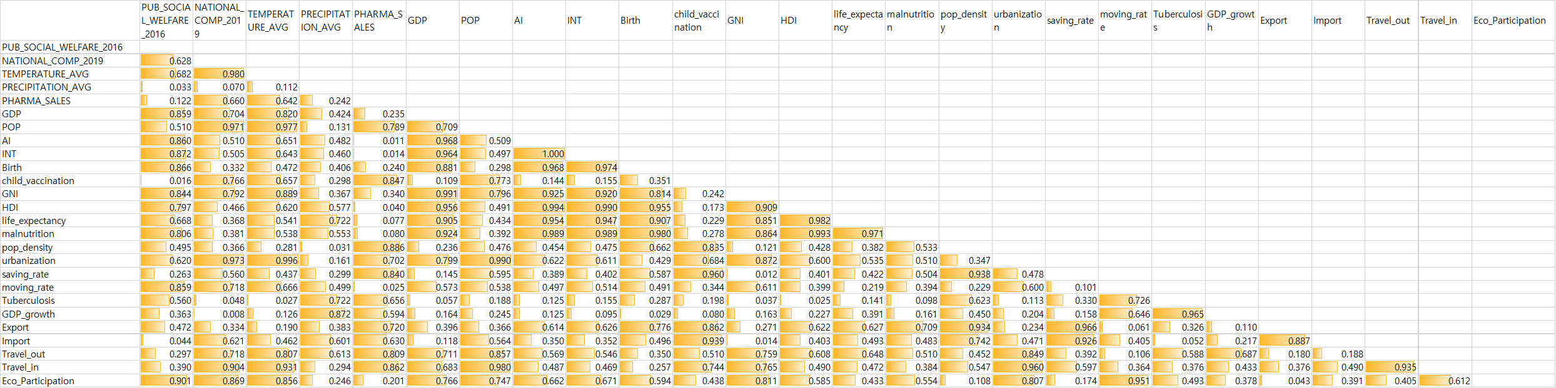
Supplement - 1) Summary-based Analysis (Variables)

Slide 18
Supplement - 1) Summary-based Analysis (Variables)

Slide 19
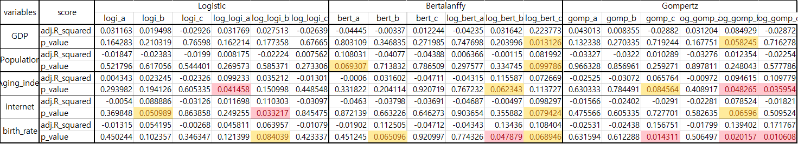
Supplement - 1) Summary-based Analysis (Fitting with Log)

Slide 20
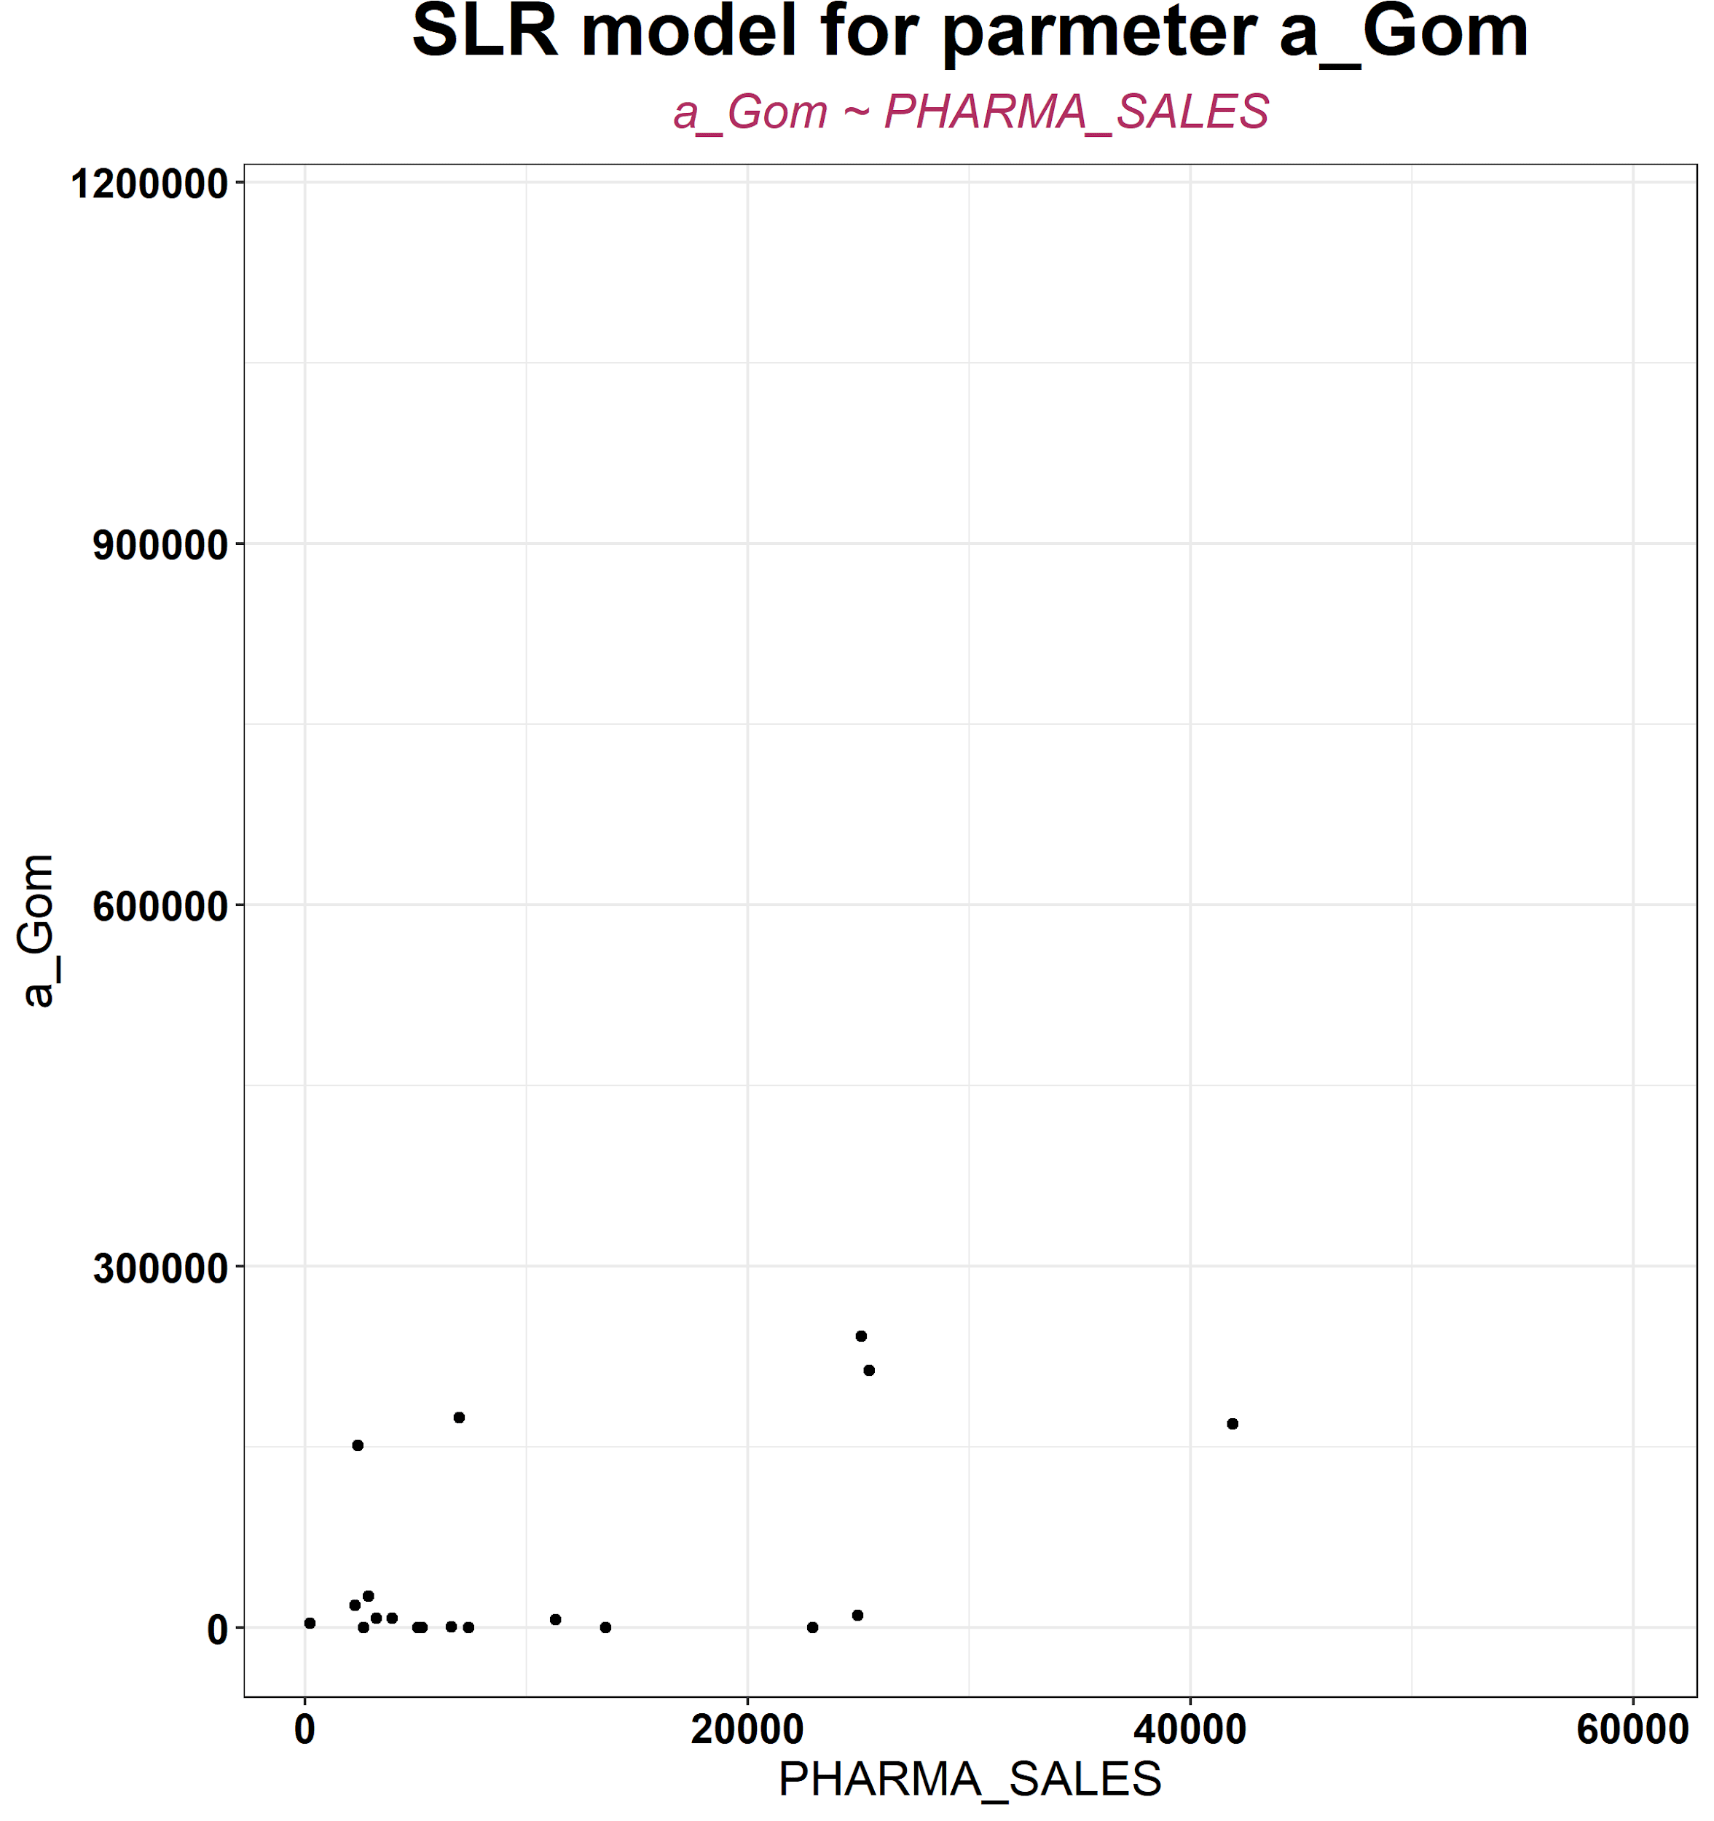
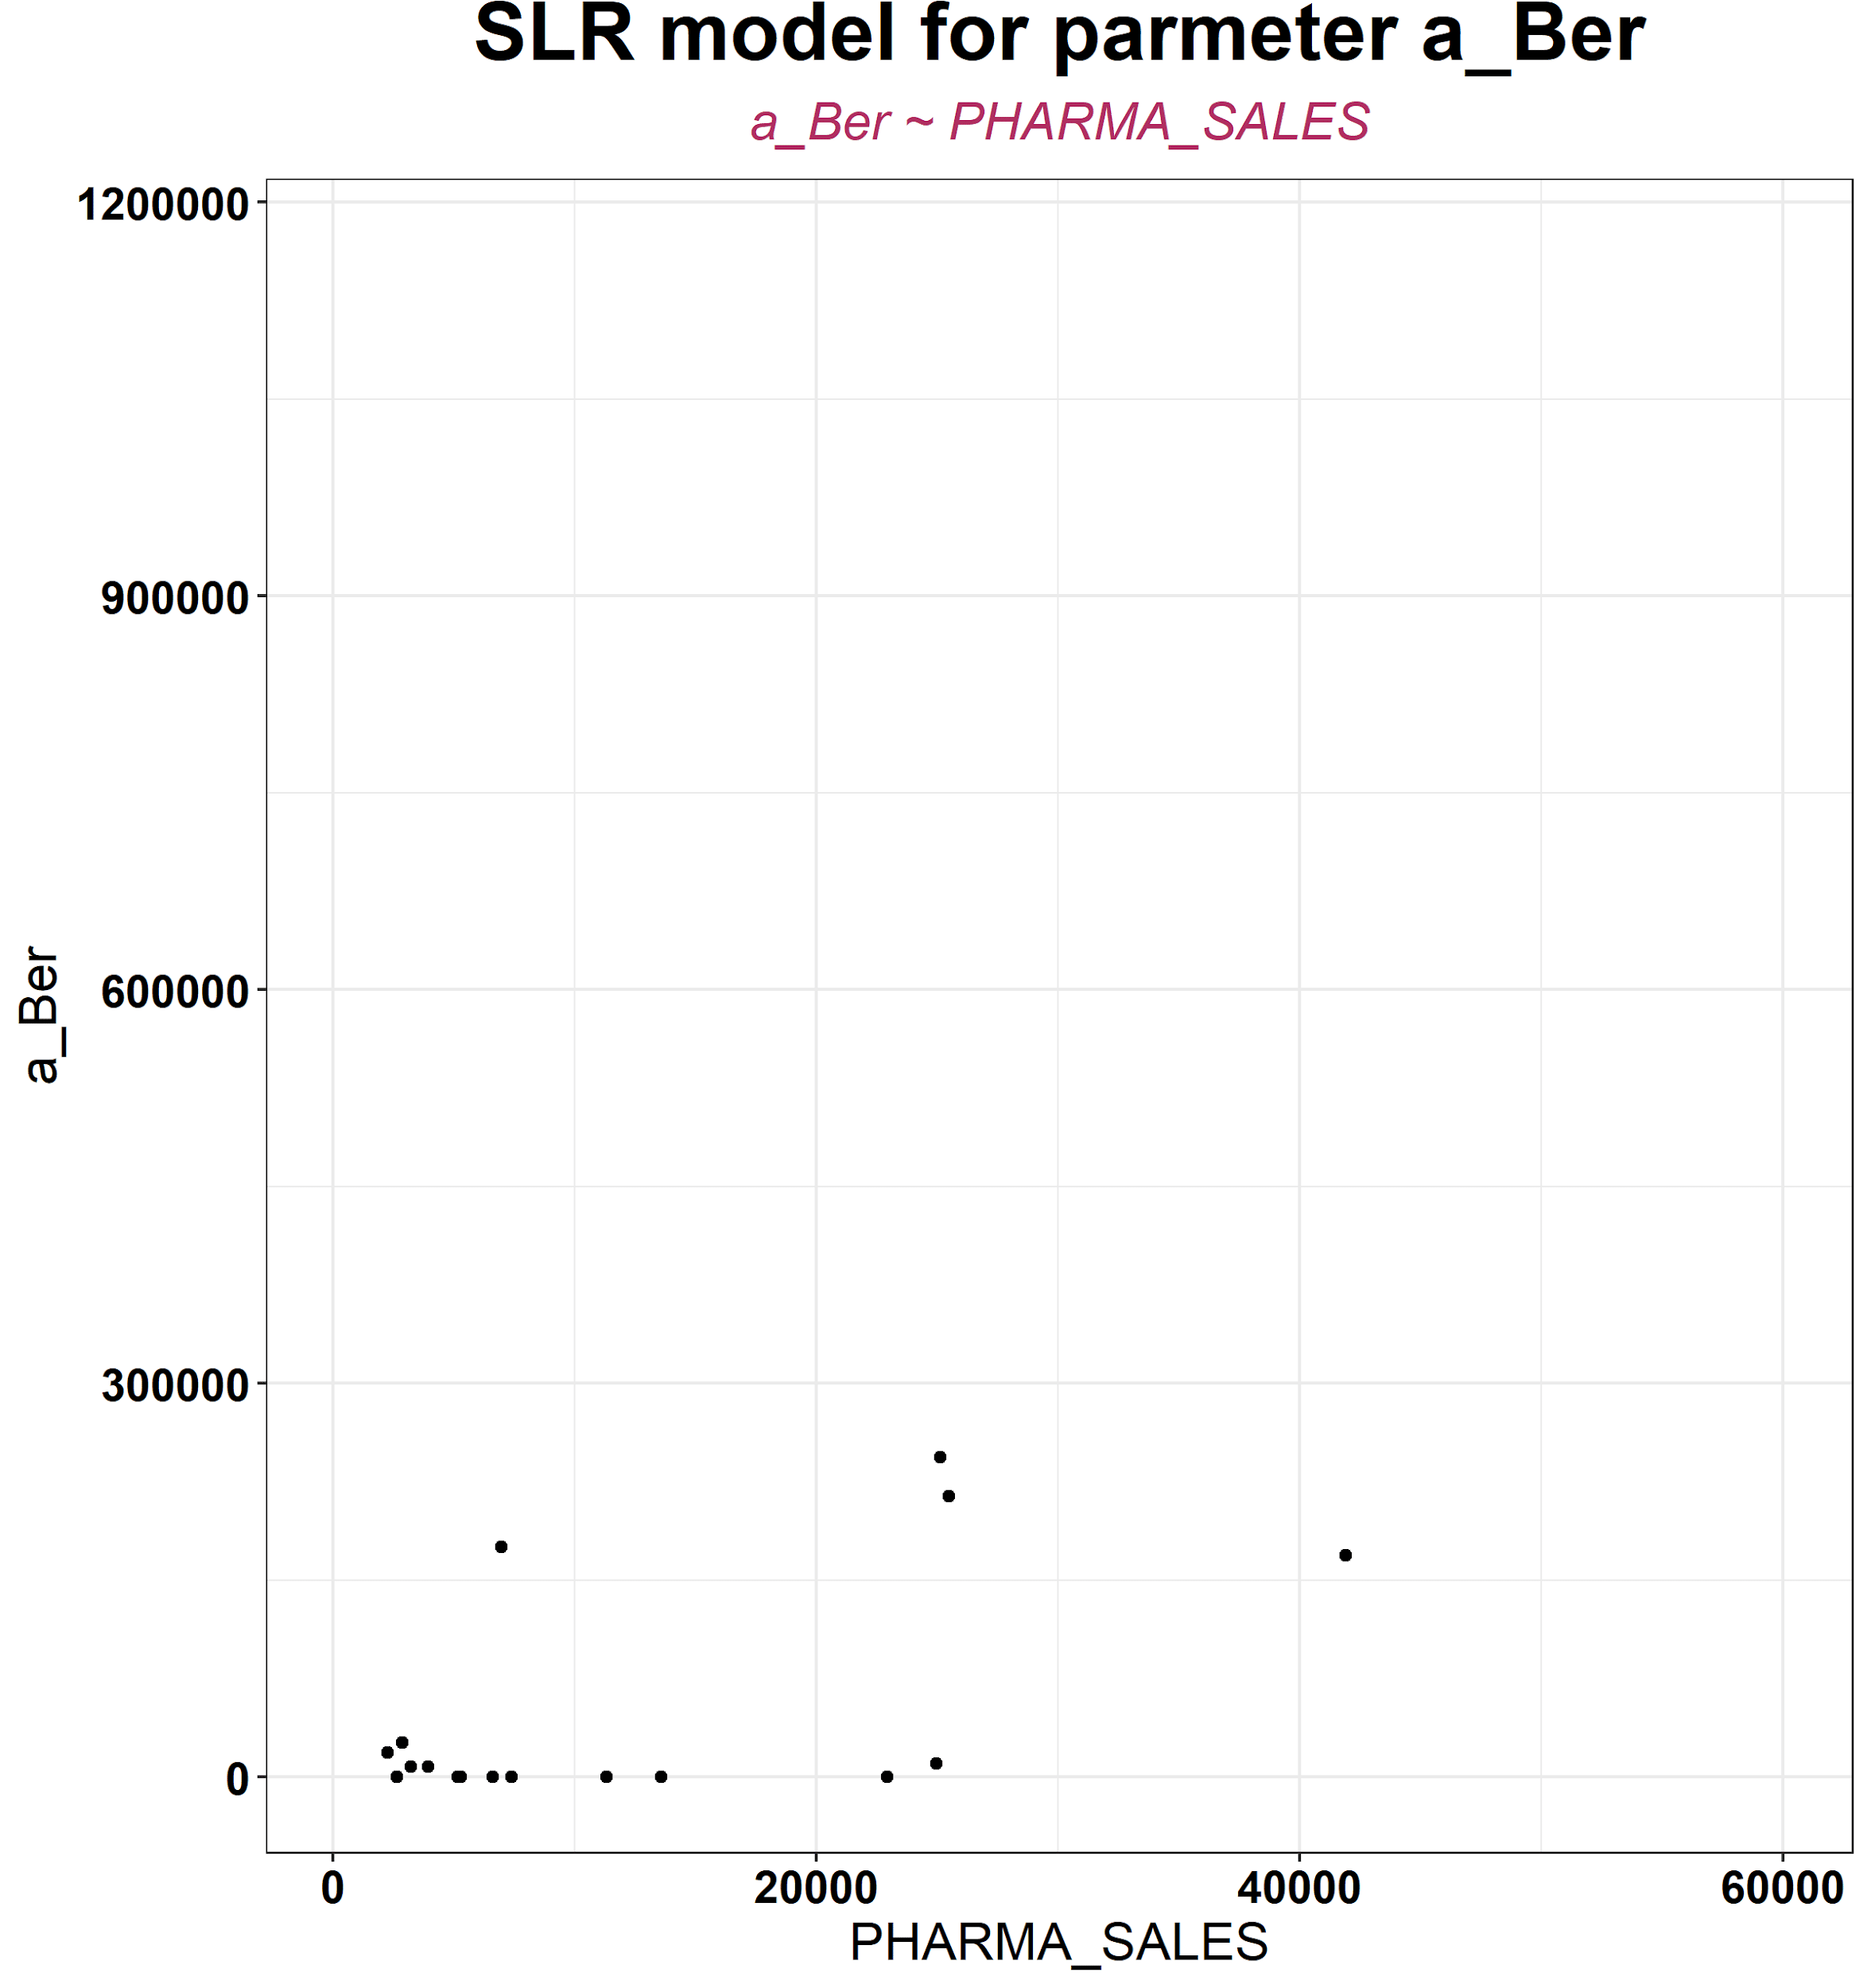
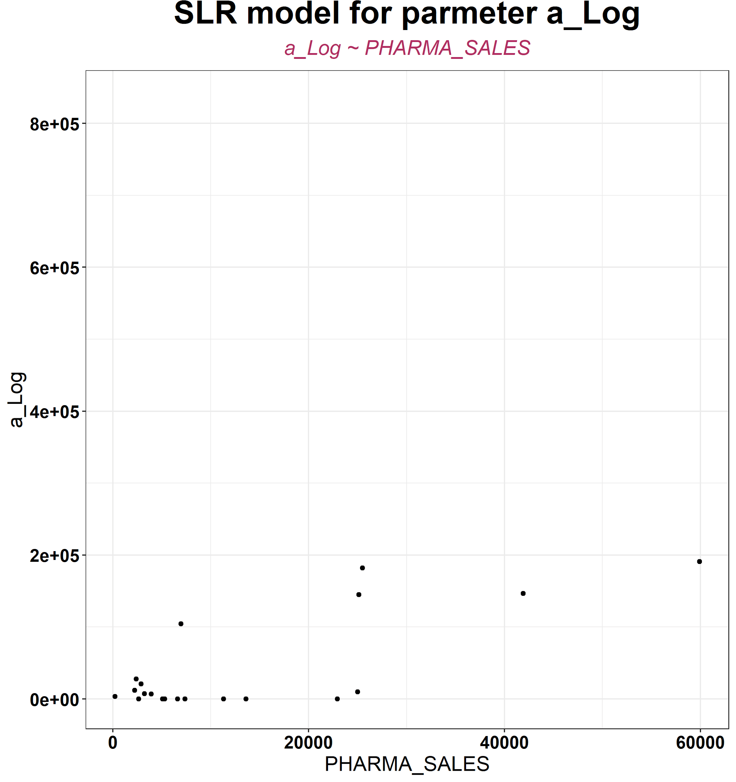
Supplement - 1) Summary-based Analysis (Scatter Plot)

